Slide 1
Power BI: ¡Dame más visualizaciones
Francisco Cruzado Perni

Slide 2











¡Gracias sponsors!
Colaboran:

Slide 3




Power BI Days Tour
OCT
29
OCT
1
Alicante 30 Abril
Barcelona 1 Oct
Bilbao 29 Oct
Madrid 26 Nov
Sorpresa 17 Ene
NOV
26
ABR
30

Slide 4

Francisco Cruzado Perni
Programador backend (netcore y SQL)
Profesor de visualización de datos.
Cocinero amateur y fan de Pokemon.
https://www.linkedin.com/in/francisco-cruzado-perni/
@ocoloco
https://www.ocoloco.net

Slide 5
Agenda
Visualización de datos.
Modelos visuales.
Elegir la visualización adecuada.
Marketplace Ejemplos
Diagrama de Gantt
Diagrama Sankey
Nube de palabras (word cloud)
Radar chart

Slide 6
Visualización de datos

Slide 7
Storytelling with data en cinco pasos
Contexto
Elegir las visualizaciones correctas (Visual display)
Eliminación de ruido (Decluttering)
Conducir la atención (Focus attention)
Estructura narrativa

Slide 8
Modelos visuales

Slide 9
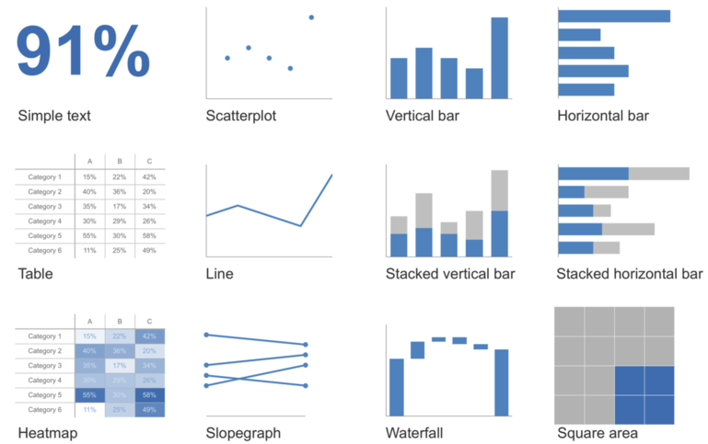
Sencillo es sinónimo de éxito
Fuente: Nussbaumer Knaflic, Cole. Storytelling with data: a data visualization guide for business professionals (Wiley 2015).

Slide 10

Sencillo es sinónimo de éxito

Slide 11
Elegir la visualización adecuada

Slide 12
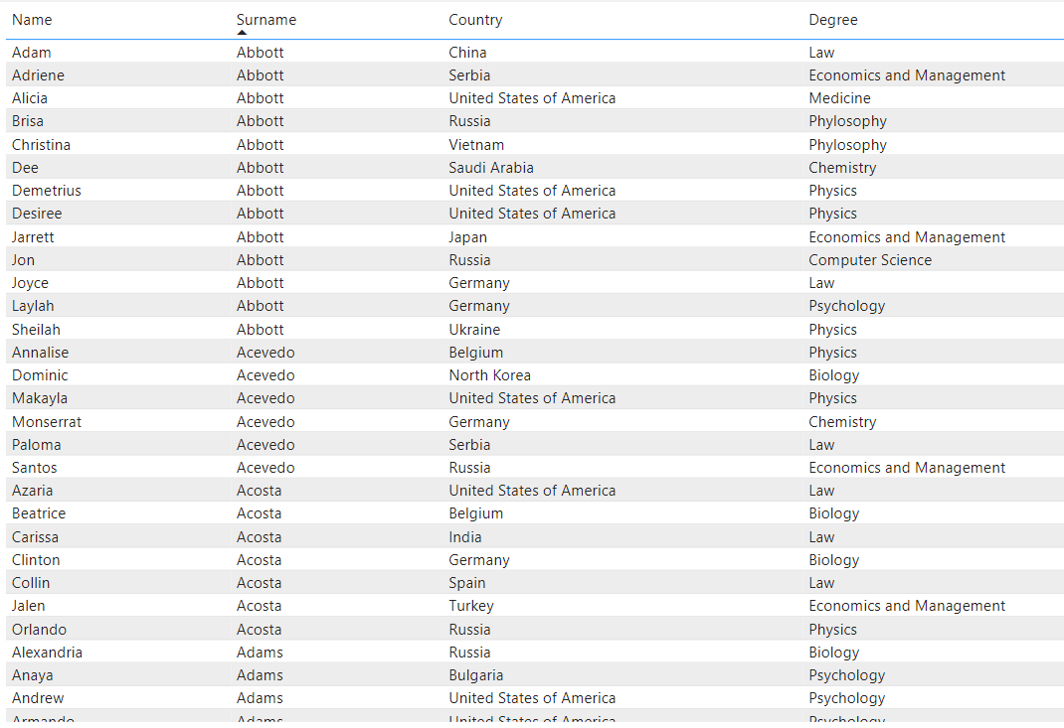
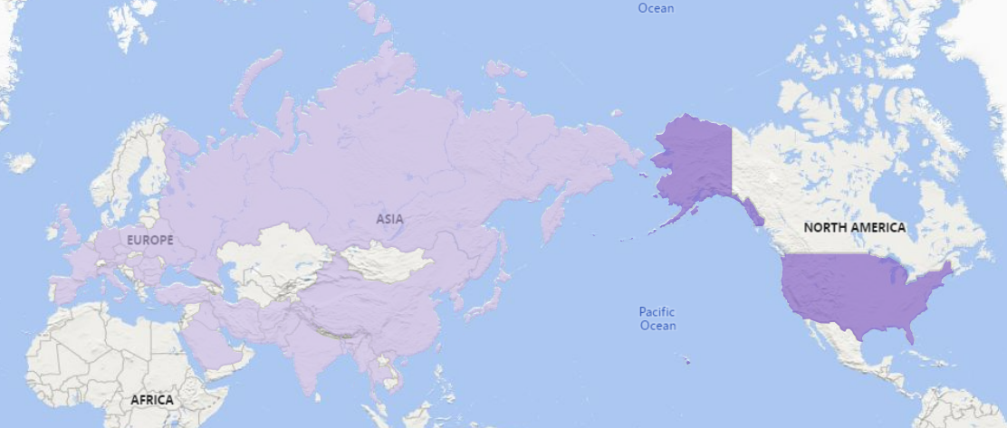
Misma info, diferente resultado

Slide 13
Power BI Market place

Slide 14
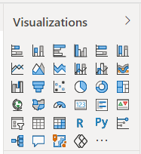
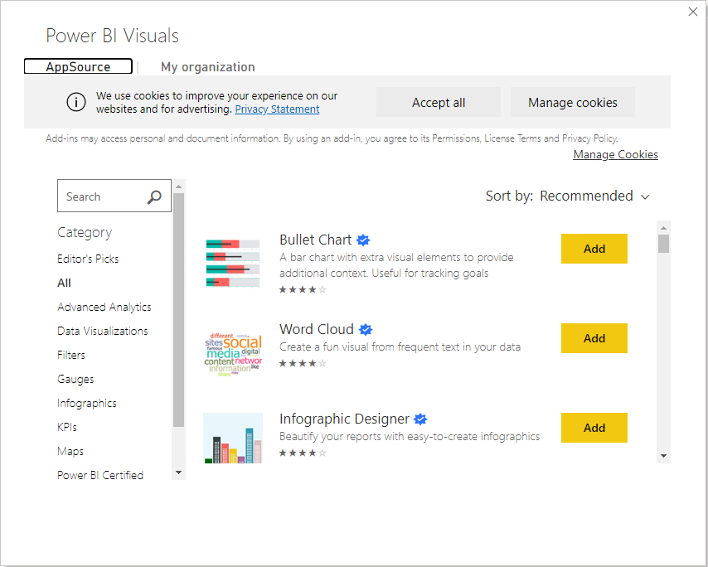
Market Place

Slide 15
Diagrama de Gantt
¿Qué es?
Listado de actividades junto con barras mostrando la duración.
Uso
Timelines.
Seguimiento de Proyectos.
Ventajas
Conocido en general.
Inconvenientes
Muy específico.

Slide 16
Diagrama Sankey
¿Qué es?
Diagrama para mostrar flujos entre un conjunto de valores hacia otro.
Uso
Exportaciones / Importaciones.
Presupuestos.
Ventajas
Visualización rápida y sencilla de flujos.
Facilidad para resaltar un flujo o concepto en concreto.
Inconvenientes
Desconocido.
Muy fácil acabar con un diagrama espagueti.
Preparación de datos.

Slide 17
Nube de palabras
¿Qué es?
Composición de las palabras más frecuentes o importantes.
Uso
Análisis de respuestas a una encuesta.
Detectar patrones en la escritura.
Ventajas
Facilidad de detectar las palabras con mayor frecuencia.
Inconvenientes
Si no se excluyen palabras “comunes”, siempre ganan.

Slide 18
Radar Chart
¿Qué es?
Comparador de elementos en varias categorías a la vez.
Uso
Comparar deportistas.
Comparar evolución de una empresa con el año anterior.
Ventajas
Facilidad para ver puntos fuertes o débiles de un elemento.
Inconvenientes
Difícil para comparar más de dos conjuntos de valores.

Slide 19
¿Preguntas?

Slide 20


¡¡Gracias Sponsors!!

